Slide 1
НАУКОМЕТРИЧЕСКИЕ БАЗЫ ДАННЫХ. ОСОБЕННОСТИ ПОДГОТОВКИ ПУБЛИКАЦИИ. ПОВЫШЕНИЕ ЦИТИРУЕМОСТИ АВТОРА
ОДЕССКАЯ ГОСУДАРСТВЕННАЯ АКАДЕМИЯ СТРОИТЕЛЬСТВА И АРХИТЕКТУРЫ
Докладчик: зав.отд. ИТиКО - Петрук А.С.
2019г.

Slide 2
Что такое наукометрия?
Наукометрия -это область знаний изучающая количественную оценку деятельности ученого и научных коллективов.
Количественная оценка ученого состоит из:
количества изданных научных работ;
количества цитируемости этих работ

Slide 3
Основные критерии оценки в наукометрии
Индекс цитирования – это классификация научной информации, основанная на анализе библиографических ссылок.
Индекс Хирша (h-индекс) – показатель продуктивности ученого, который основан на количестве его публикаций и количестве цитируемости этих публикаций за определенный период.

Slide 4
Основные критерии оценки в наукометрии
Импакт-фактор (IF) – численный показатель важности научного издания (Web of Science)
SJR – престижность по индексу цитируемости журнала (Scopus)
Квартиль (Q1-Q4) – категория научных журналов по востребованности (Scopus)
Процентиль – актуальность данной темы, % (Scopus)

Slide 5
Классификация наукометрических БД
Наукометрические базы
Глобальные
Категория «А»
Scopus
Web of Science
Локальные
Категория «Б»
или «В»
- Index Copernicus;
- Google Scholar;
- РИНЦ;
- Библиометрика украинской науки
- Open Ukrainian Citation Index (OUCI)
- Scinapse

Slide 6
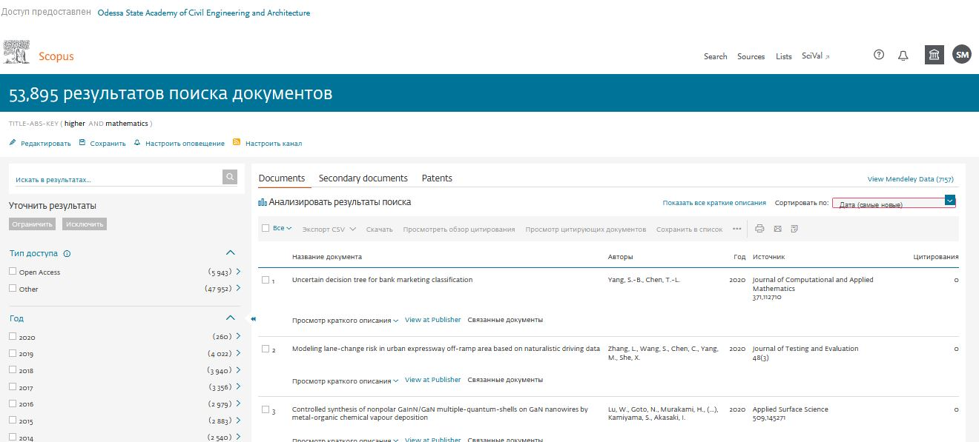
Глобальные
Scopus – Голландская библиографическая и реферативная база данных. Разработчиком и собственником Scopus является издательская корпорация Elsevier.
Сайт: https://www.scopus.com
6
2
1
5
3
4

Slide 7
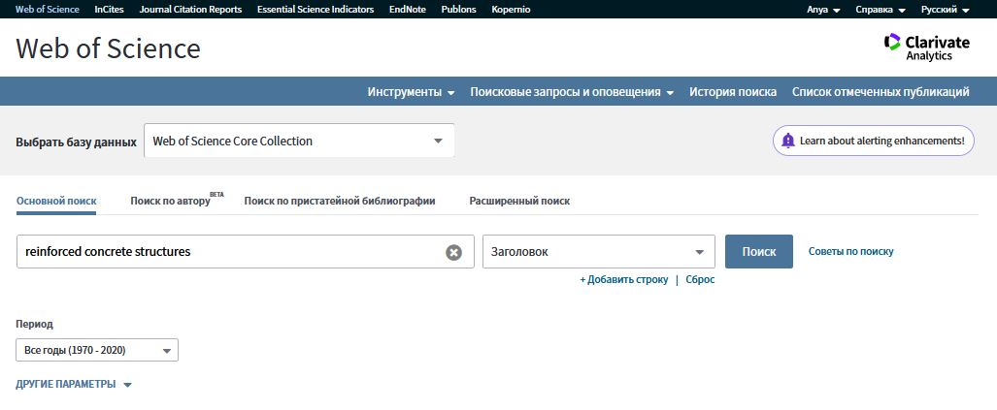
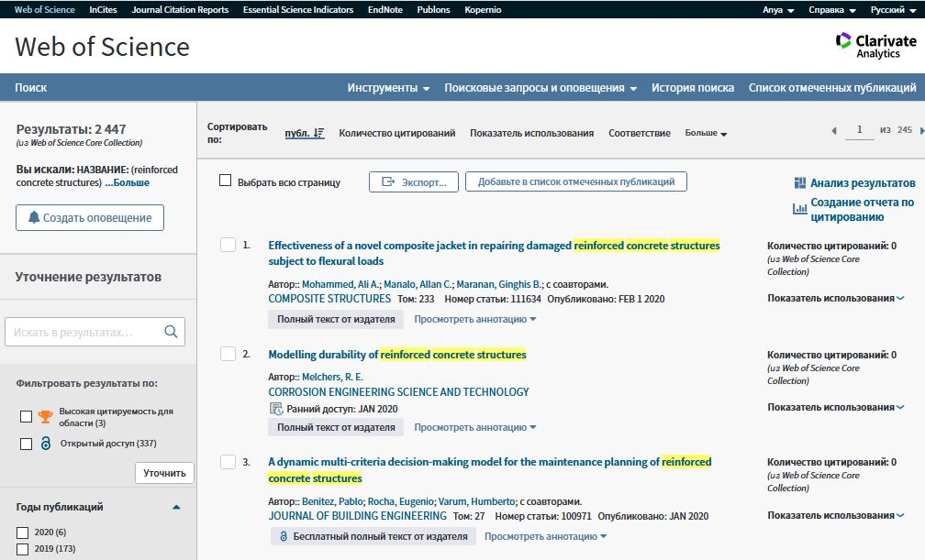
Глобальные
Web of Science – американская авторитетная наукометрическая и реферативно-библиографическая БД, которая не содержит полных текстов статей, но включает в себя ссылки на первоисточник. С 2016 владельцем и разработчиком БД выступает Clarivate Analytics.
Сайт: http://apps.webofknowledge.com
6
2
1
5
3
4

Slide 8
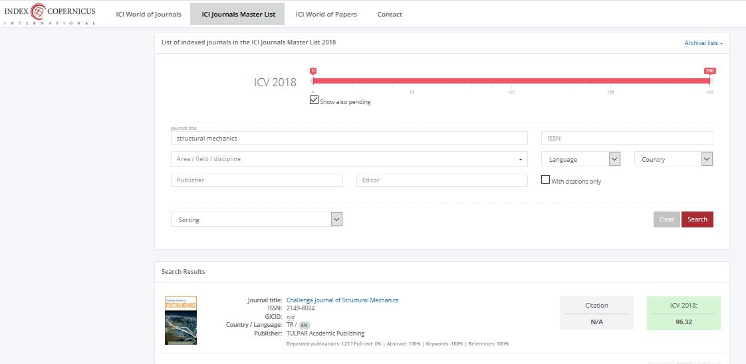
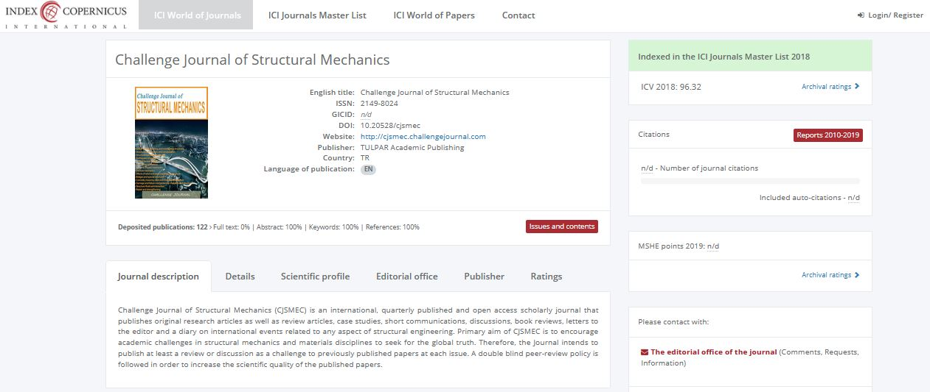
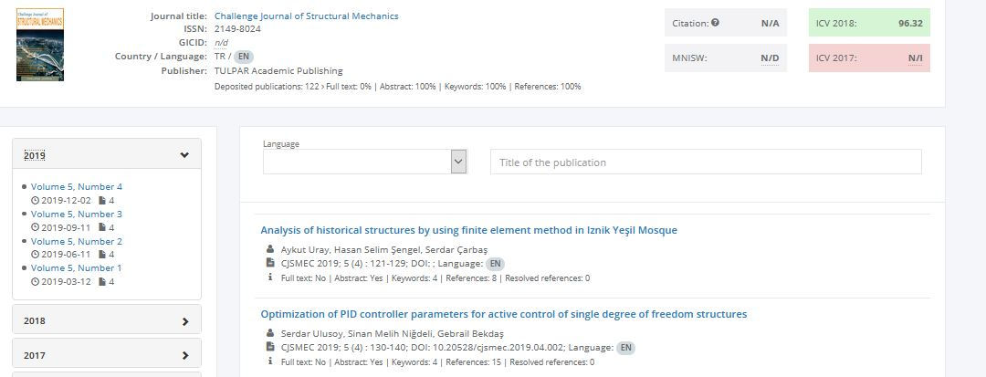
Локальные
Index Copernicus – Польская база данных научного цитирования.
Сайт - https://journals.indexcopernicus.com
1
2
3
4

Slide 9
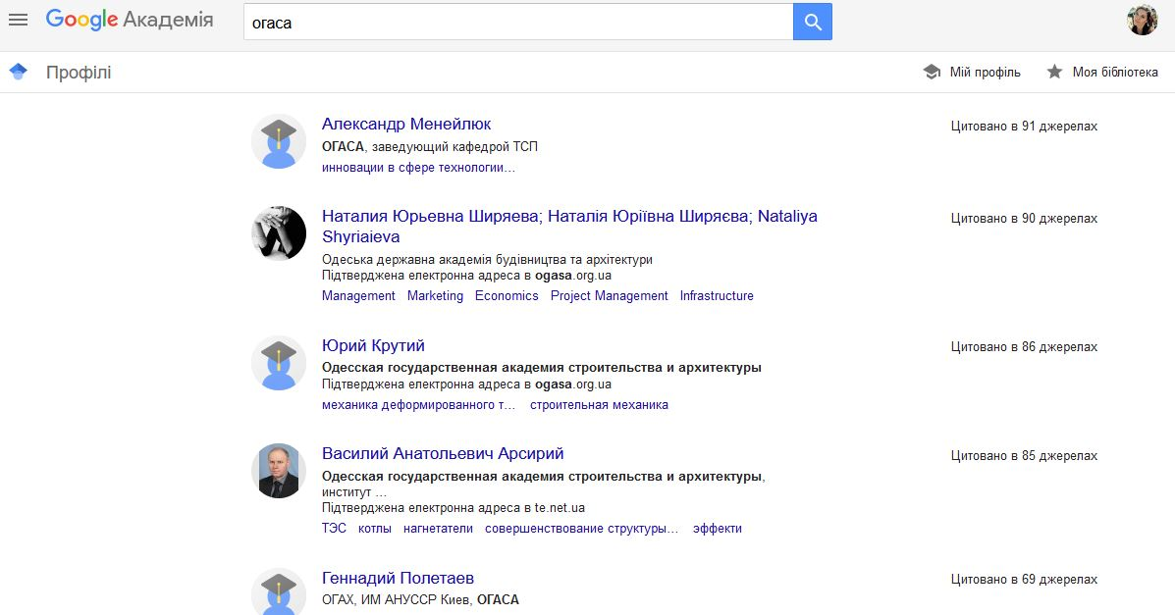
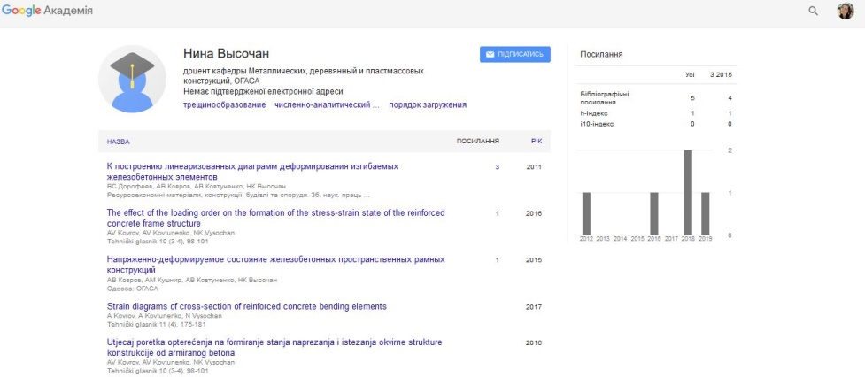
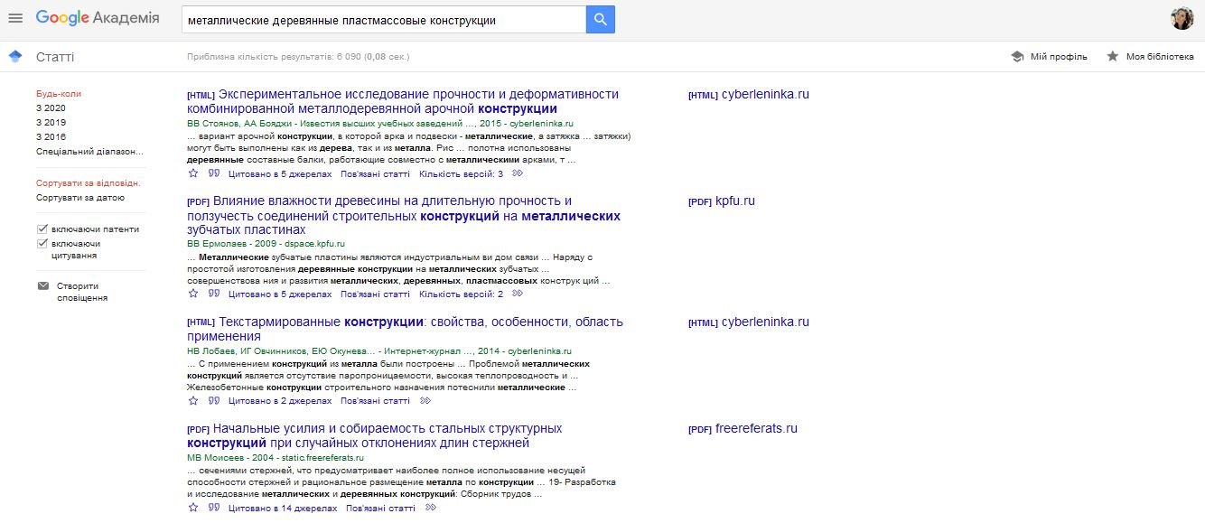
Локальные
Google Scholar (Google Academy) – включает в себя любую информацию (статьи, тезисы, книги, библиографическое описание)
Сайт - https://scholar.google.com.ua
2
1
3
4

Slide 10
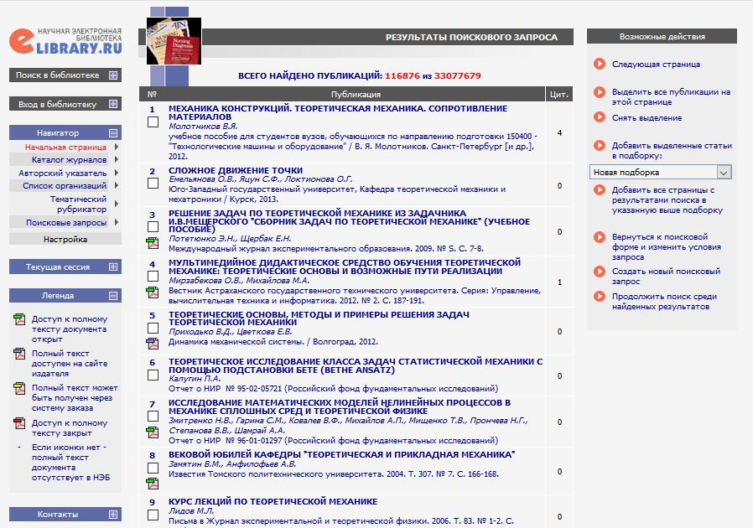
Локальные
РИНЦ – Российский индекс научного цитирования разработанный компанией «Научная электронная библиотека» (elibrary.ru)
Сайт - https://elibrary.ru/titles.asp
1
2
3

Slide 11
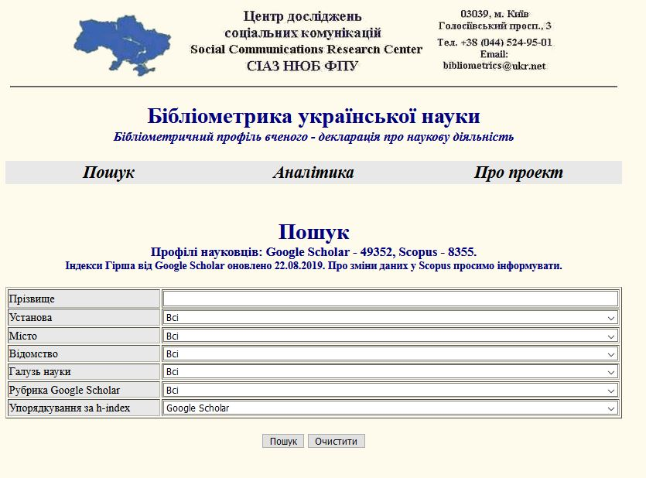
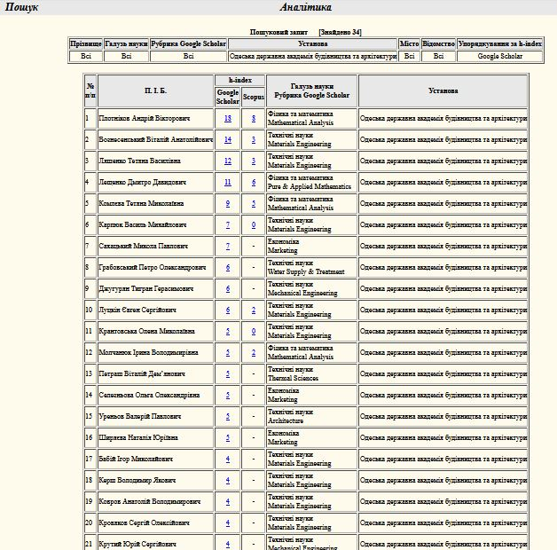
Локальные
Библиометрика украинской науки - реестр ученых и научных коллективов основанный на материалах БД Google Scholar и Scopus.
Сайт - http://www.nbuviap.gov.ua/bpnu

Slide 12
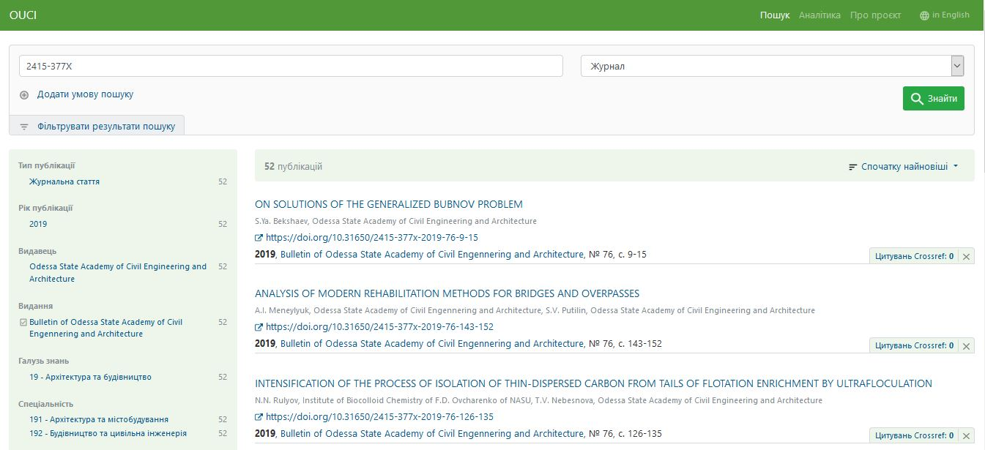
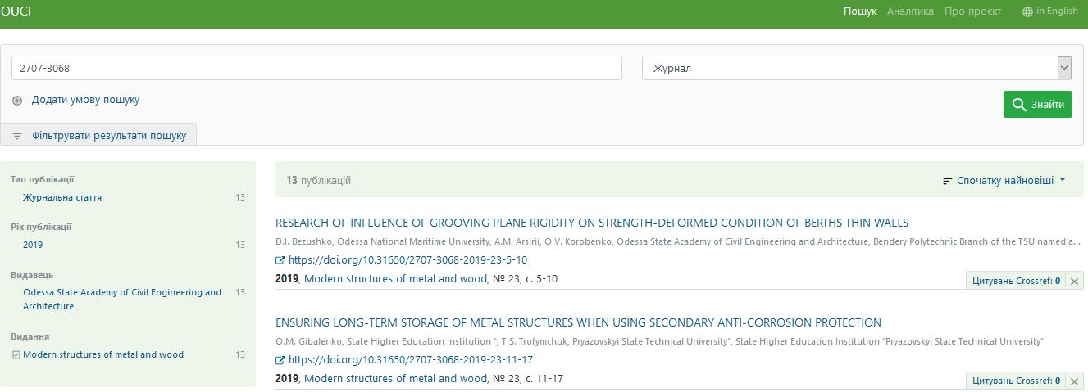
Локальные
Open Ukrainian Citation Index (OUCI) поисковая система и база данных научных цитирований публикаций, которые поступают от всех изданий которые используют Crossref (т.е. имеют DOI).
Сайт - http://ouci.dntb.gov.ua/

Slide 13
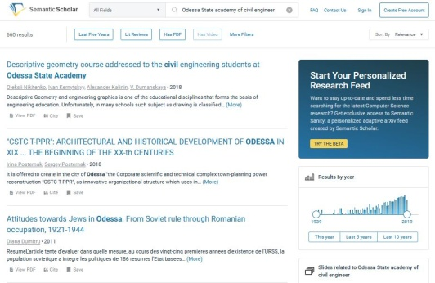
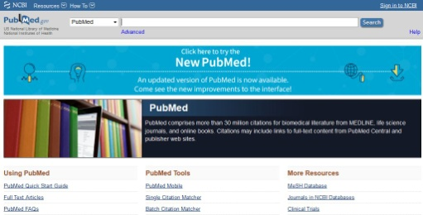
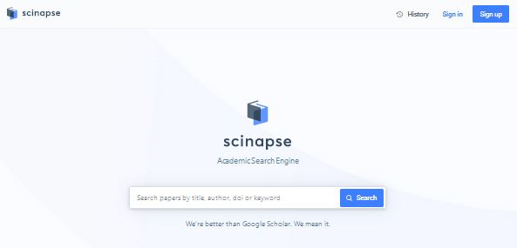
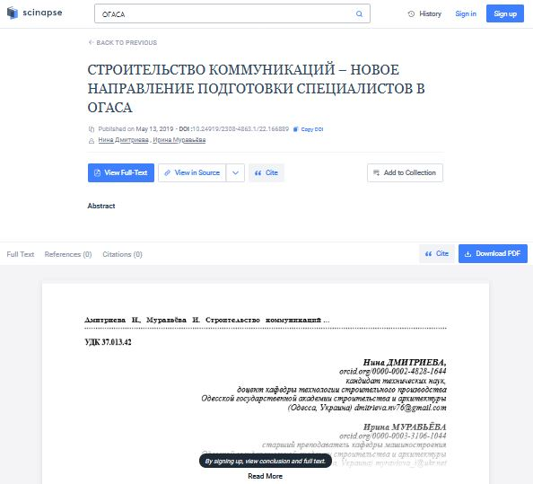
Локальные
Scinapse – бесплатная поисковая система документов, созданная южнокорейской командой, индексирует более 40 000 журналов и уверяет, что лучше, чем Google Schollar.
Scinapse получает данные из 4 источников (Microsoft Academic Graph, Semantic Scholar, Springer Nature и PubMed)
Сайт - https://scinapse.io

Slide 14
Изменения в Порядке присвоения научных степеней доктора и кандидата наук (Наказ від 23.09.2019 №1220)
Доктор наук
Не меньше 3х статей, а с 01.09.22 – не меньше 5 статей, опубликованных в разных журналах, включенных в категорию «А»
Кандидат наук
Не меньше 3х статей, где: 1 – в периодическом издании других государств Стран Европейского Союза и государств входящих в Организацию экономического сотрудничества и развития, остальные в фаховых изданиях Украины
Публикация в издании Q1-Q2=3 публикации
Публикация в издании Q3=2 публикации
Публикация в издании Q1-Q3=2 публикации

Slide 15
Страны Европейского Союза и государств входящих в Организацию экономического сотрудничества и развития
Австралия | Канада | США
Австрия | Латвия | Турция
Бельгия | Литва | Финляндия
Великобритания | Лихтенштейн | Франция
Венгрия | Люксембург | Чехия
Германия | Мексика | Чили
Греция | Нидерланды | Швейцария
Дания | Новая Зеландия | Швеция
Израиль | Норвегия | Эстония
Ирландия | Польша | Южная Корея
Исландия | Португалия | Япония
Испания | Словакия
Италия | Словения

Slide 16
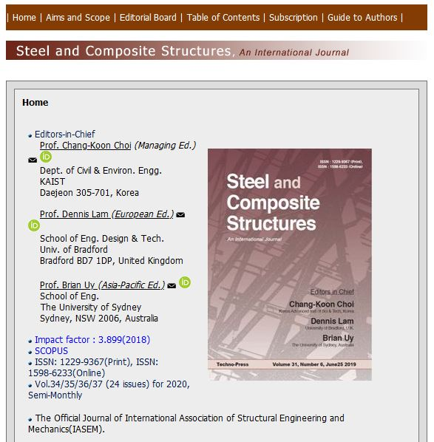
Страны Европейского Союза и государств входящих в Организацию экономического сотрудничества и развития
1. Турция - Montes Taurus Journal of Pure and Applied Mathematics (беспл. публ.)
2. Южная Корея - Steel & Composite Structures (беспл. публ. в трад. модели)
https://mtjpamjournal.com/
http://www.techno-press.org/?journal=scs#

Slide 17
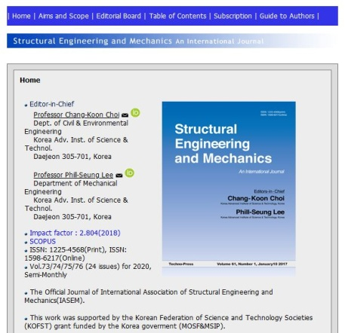
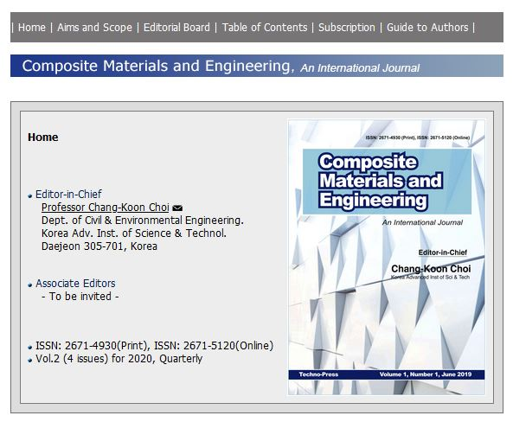
Страны Европейского Союза и государств входящих в Организацию экономического сотрудничества и развития
3. Южная Корея - Structural engineering and mechanics (беспл. публ. в трад. модели)
4. Южная Корея - Composite Materials and Engineering (беспл. публ. в трад. модели)
http://www.techno-press.org/?journal=sem
http://www.techno-press.org/?journal=cme&subpage=7

Slide 18
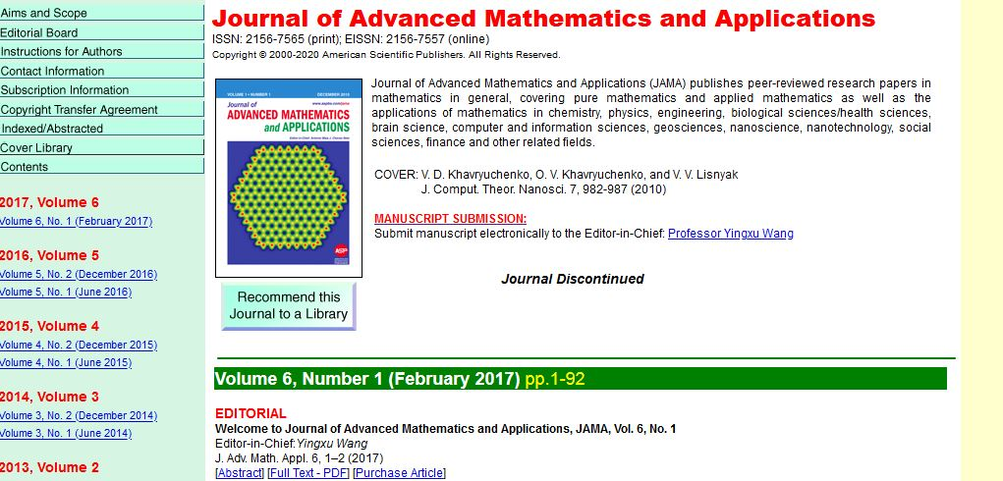
Страны Европейского Союза и государств входящих в Организацию экономического сотрудничества и развития
3. Польша- Kairos. Journal of Philosophy & Science (беспл. публ.)
4. США- Journal of Advanced Mathematics and Applications (JAMA) (беспл. публ.)
https://content.sciendo.com/view/journals/
kjps/kjps-overview.xml?tab_body=overview
http://www.aspbs.com/jama.html

Slide 19
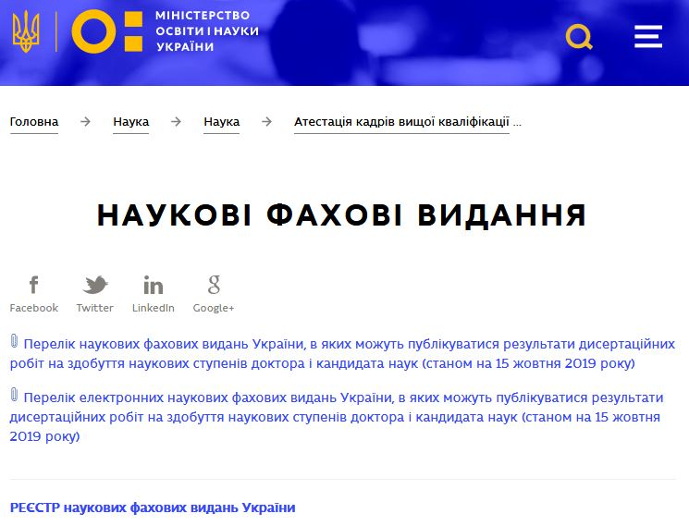
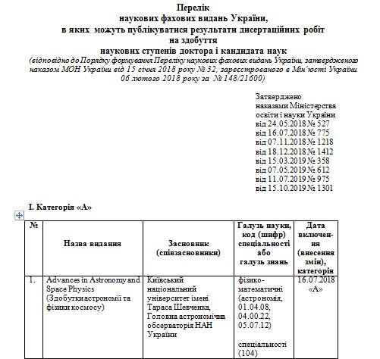
Фаховые издания Украины
Сайт - https://mon.gov.ua

Slide 20
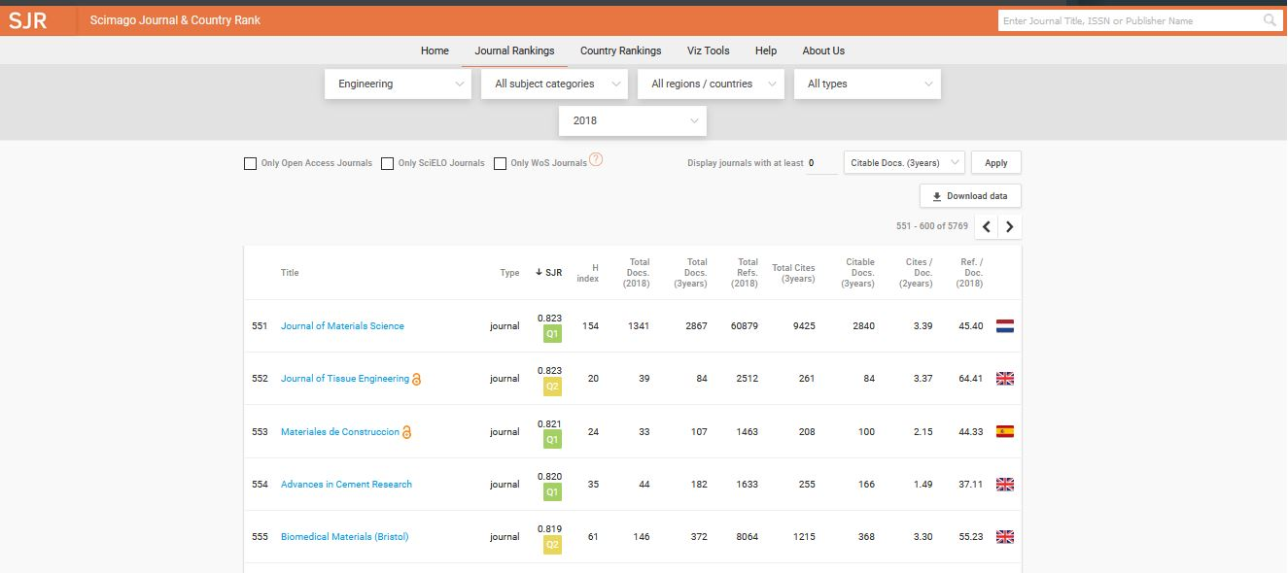
Удаленный доступ к журналам индексируемым БД Scopus
http://elsevierscience.ru/products/scopus - обновления 3 раза в год
https://www.scimagojr.com/journalrank.php - возможность поиска по квартилю и по стране

Slide 21
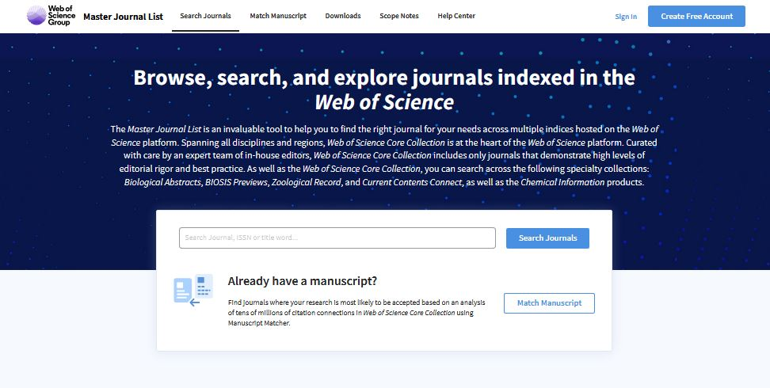
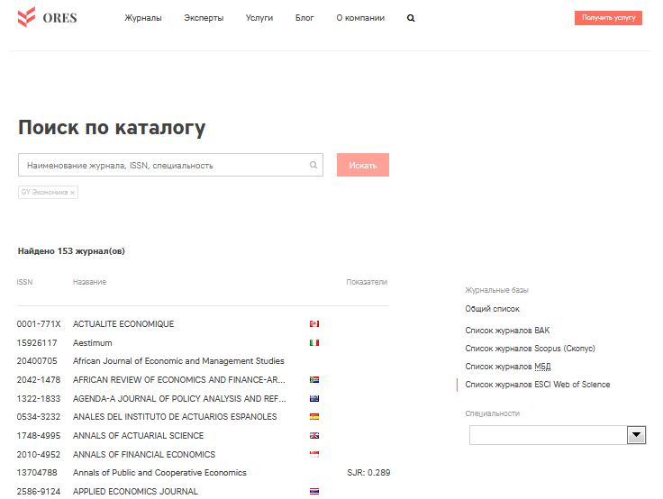
Удаленный доступ к журналам индексируемым БД WoS
https://mjl.clarivate.com/home - поиск по названию или ISSN
https://ores.su/ru/journals/db/wos/ - поиск по названию и предметной области

Slide 22
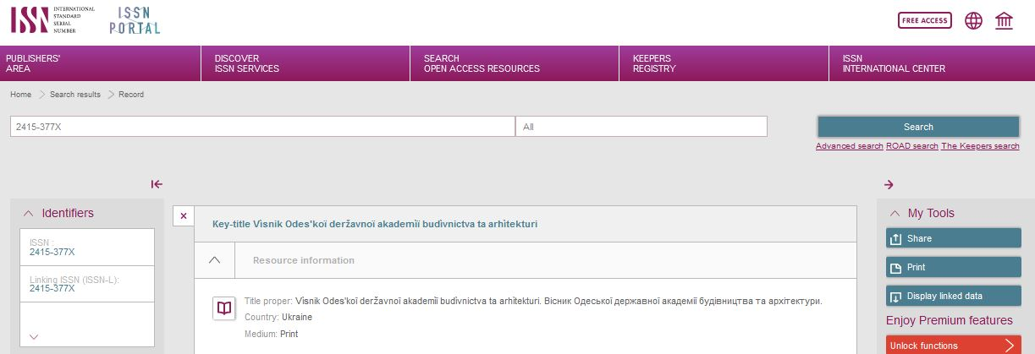
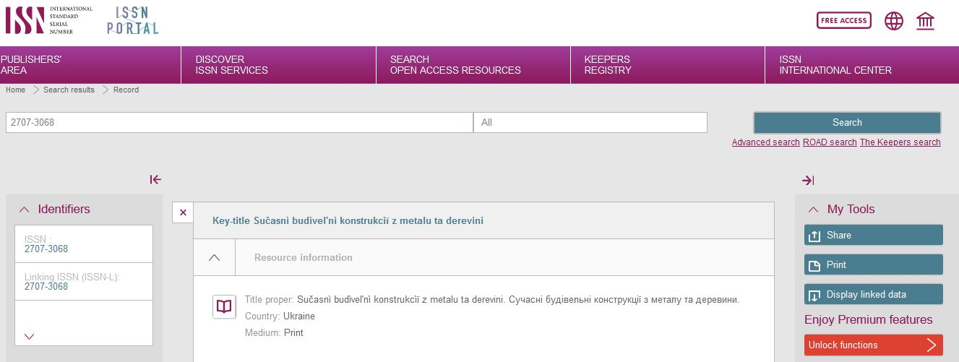
Элементы на которые необходимо обращать внимание при выборе журнала категории «А»
Наличие сайта с архивом выпусков
ISSN (проверить его можно на сайте https://portal.issn.org)
Редколлегия
Процесс рецензирования
Постоянная периодичность выхода выпусков
Стоимость или дополнительные платные услуги
Политика размещения
Оформление рукописи
Формат литературы

Slide 23
Модель журналов
Традиционная модель
(Платят читатели)
Open Access
(Платят авторы)
Гибридная
(Автор сам решает)

Slide 24
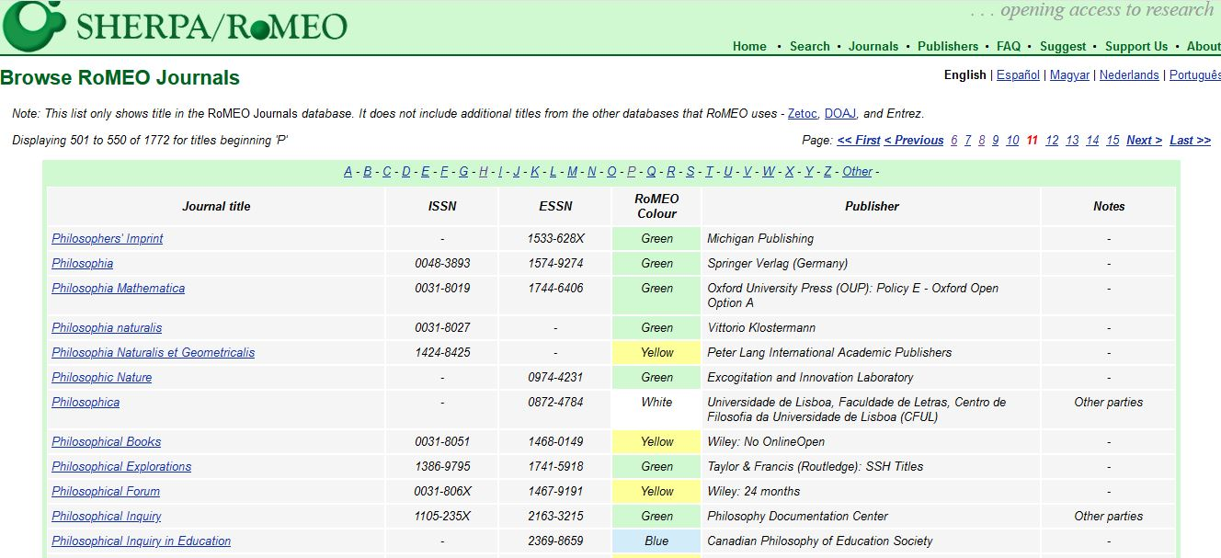
Оценка политики журналов
http://www.sherpa.ac.uk/romeo/index.php

Slide 25
Ключевые элементы оформления публикации
Шрифт, размер, межстрочный интервал;
Выравнивание;
Оформление иллюстративного материала;
Вставка формул, таблиц;
Структура статьи;
Оформление списка использованных источников.

Slide 26
Структура статьи
УДК, DOI
Название статьи
Сведения об авторах русск./украинский/
Аннотация английский язык
Ключевые слова
Текст статьи
Список источников (библиографические ссылки)

Slide 27
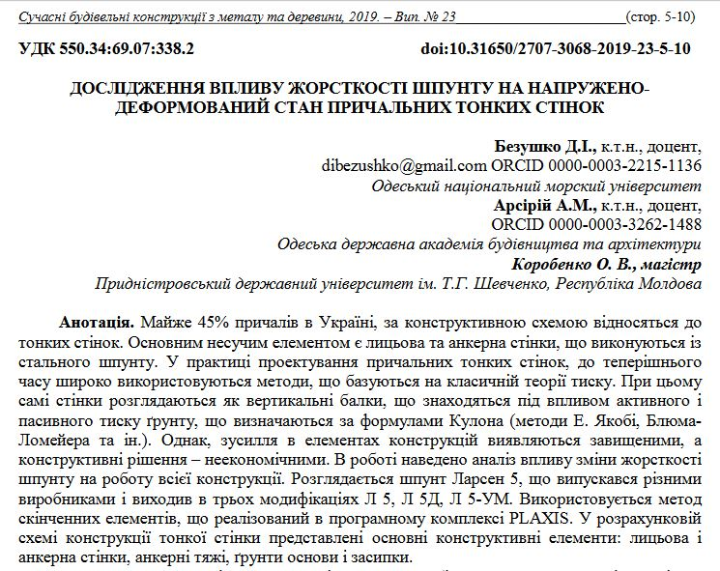
Структура статьи
1.УДК, DOI
2.Название статьи:
10-12 слов
3.Сведения об авторах:
ФИО;
организация;
email, ORCID, ResearchID
4. Аннотация:
150-250 слов
5. Ключевые слова:
6-8 слов и словосочетаний

Slide 28
DOI
Идентификатор цифрового объекта который присваивается научным статьям. Найти статью по DOI - https://search.crossref.org/
Состоит DOI из префикса и суффикса, генерируется для каждой статьи следующим образом:
10.31650/2707-3068-2019-23-5-10
10.31650 - префикс закупает редакция один раз для всех журналов;
2707-3068 – ISSN журнала;
2019 – год журнала в котором будет ваша публикация;
23 – номер журнала;
5-10 – начальная и последняя страница вашей публикации

Slide 29
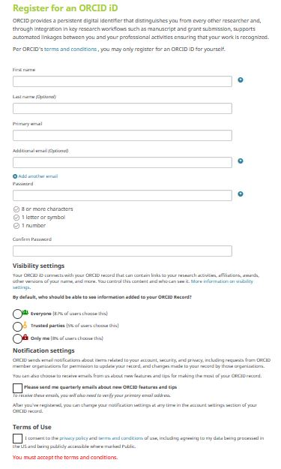
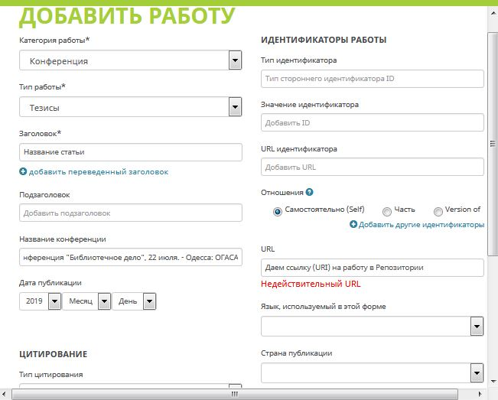
ORCID
Международный идентификационный код автора
Сайт - https://orcid.org

Slide 31
Структура статьи
6. Текст статьи:
I – introduction (введение)
M - methodology (описание)
R – results (результат)
A – analysis (анализ)
D – discussion (дискуссию или выводы)

Slide 32
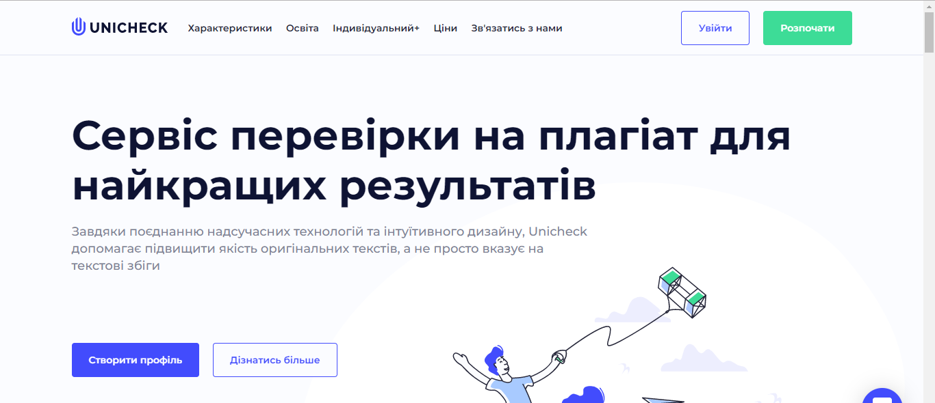
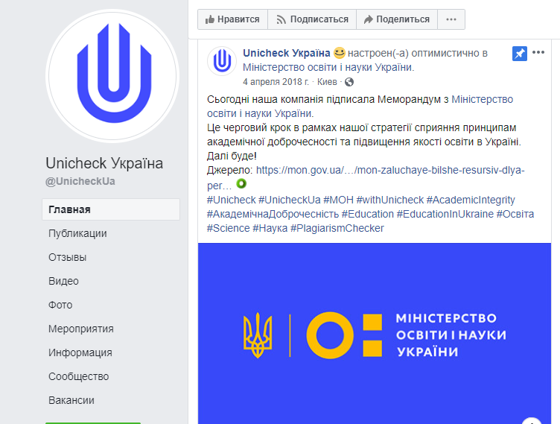
Антиплагиат Unicheck
Сайт - https://unicheck.com/uk-ua

Slide 33
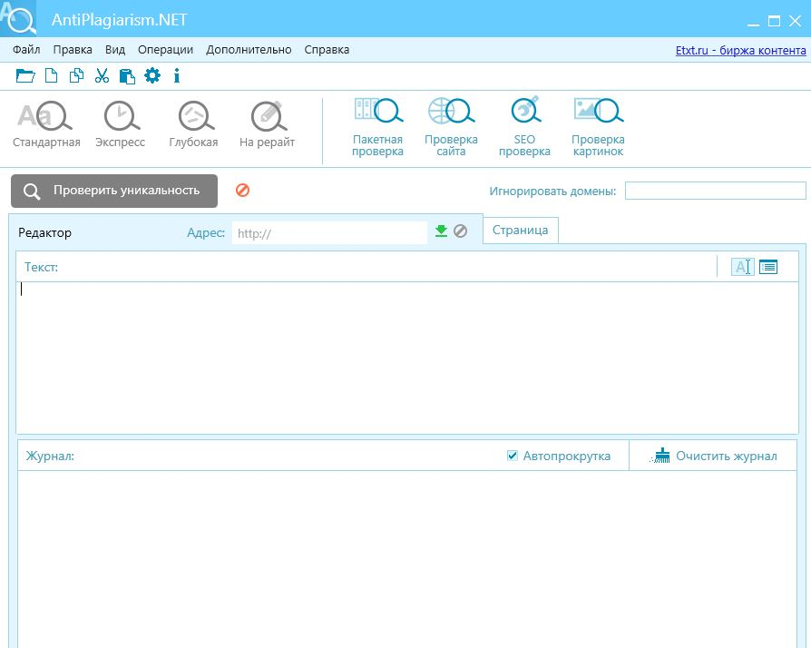
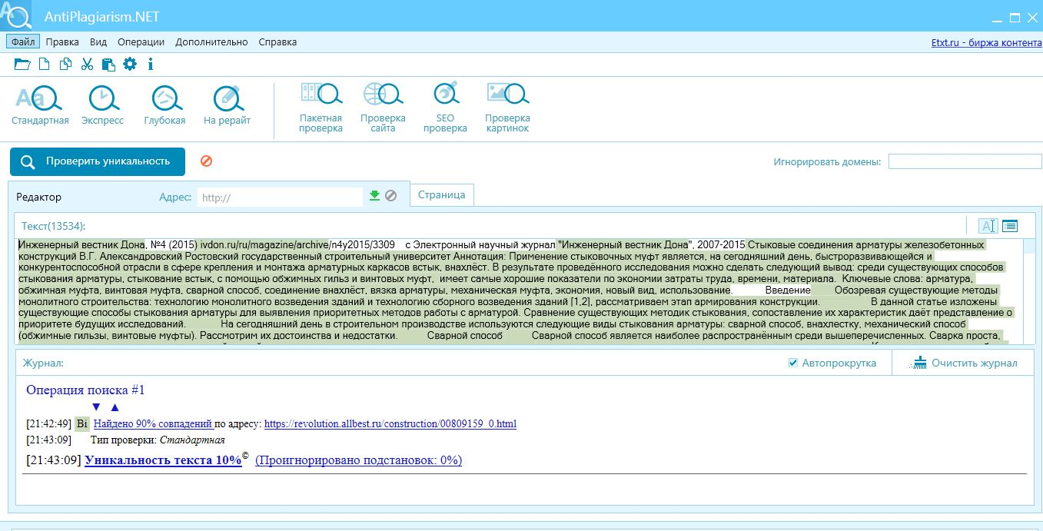
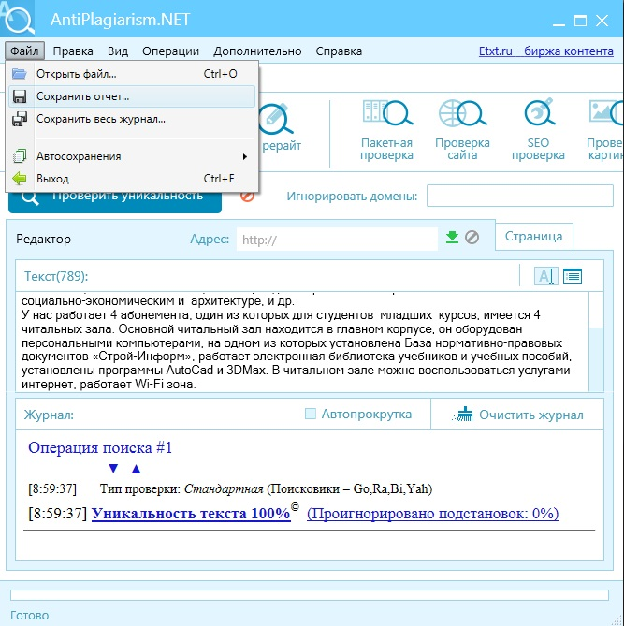
Антиплагиат Etxt или АntiPlagiarism
Сайт - https://www.softportal.com/software-17702-etxt-antiplagiat.html

Slide 34
Структура статьи
7. Список источников (библиографические ссылки)
ДСТУ ГОСТ 7.1:2006(бібл.опис)
ДСТУ 8302:2015(бібл. посилання)
ДСТУ ГОСТ 7.80:2007(заголовок)
ДСТУ 7093:2009(скороч.слів іноз. мов.)
ДСТУ 3582:2013(скороч.слів укр.мов.)
ГОСТ. 7.12-93(сокращ. на русск.яз.)
ДСТУ 7157:2010 (видання електронні)
Международные стили оформления библиографии

Slide 35
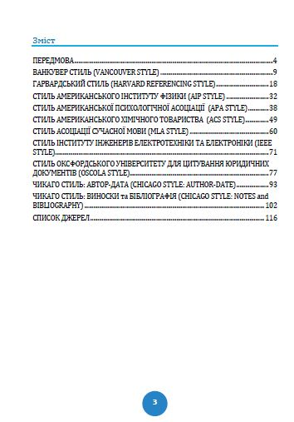
Международные стили оформления библиографических ссылок

Slide 36
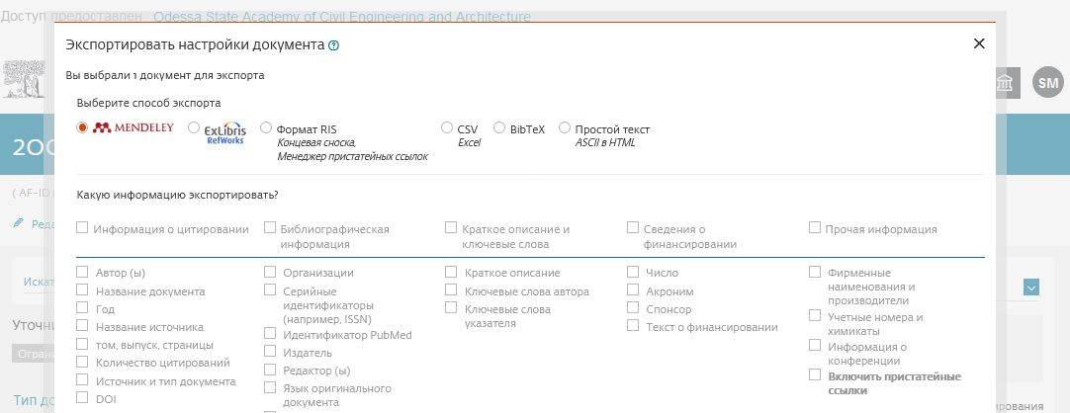
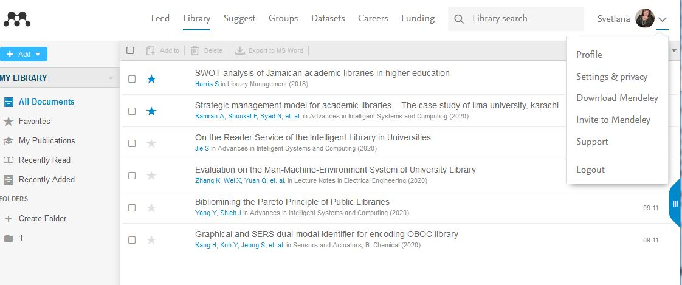
Библиотечные менеджеры
Mendeley – база создана на платформе Scopus, бесплатный объем не больше 100 ссылок:

Slide 37
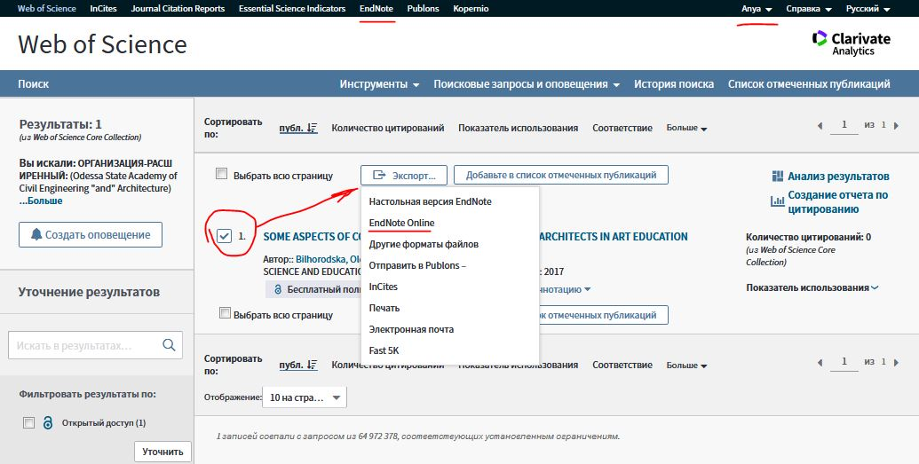
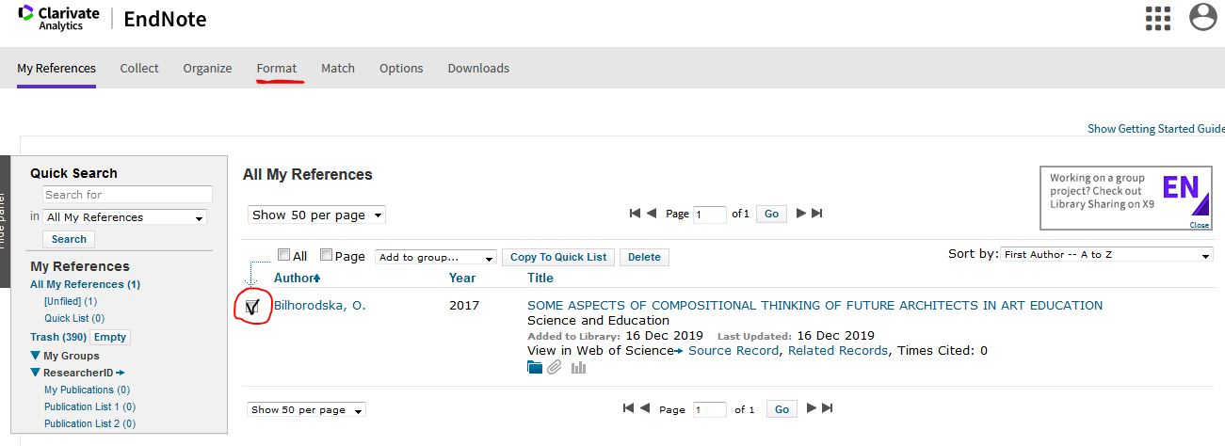
Библиотечные менеджеры
EndNote – распространенная база, создана на платформе Web of Science, работает без регистрации, состоит из более 6000 стилей, встраивается в Word:

Slide 38
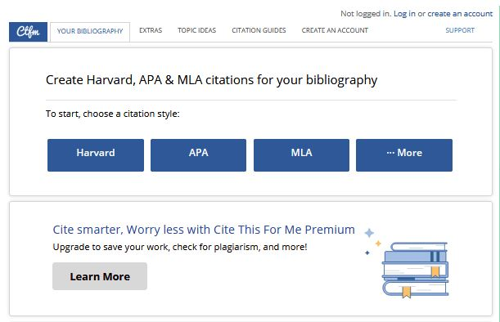
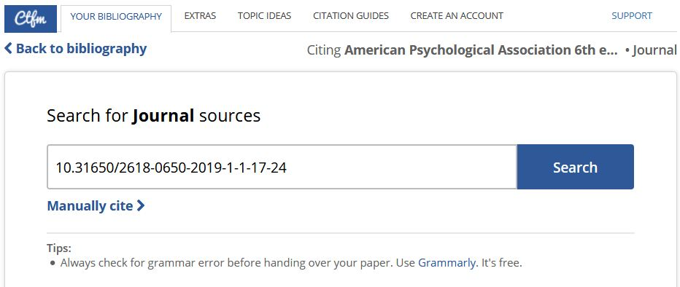
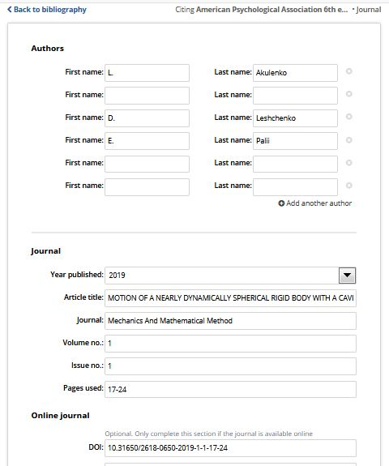
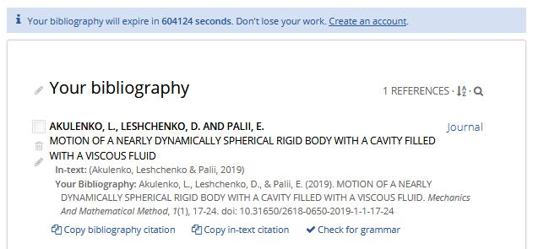
Online генераторы библиотечного описания по стилям
http://www.citethisforme.com/guides

Slide 39
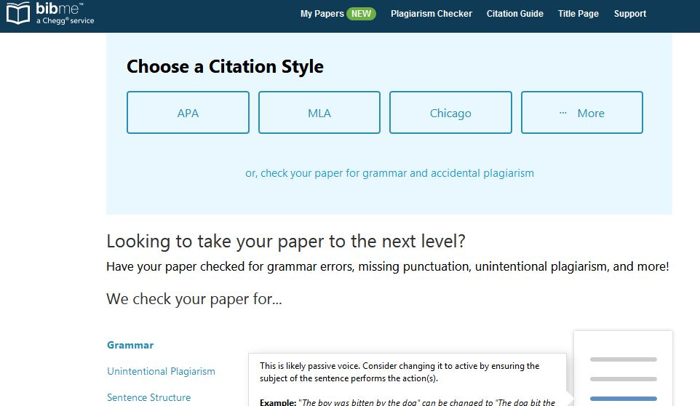
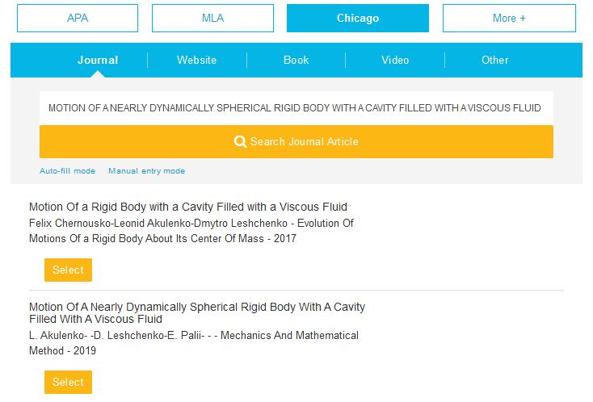
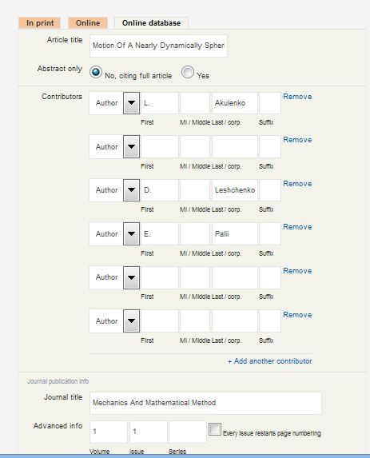
Online генераторы библиотечного описания по стилям
http://www.bibme.org/

Slide 40
Online генераторы библиотечного описания по стилям
http://www.easybib.com/guides/

Slide 41
Часто встречающиеся ошибки
Указываем сначала фамилию, а потом имя, отчество

Slide 42
Транслитерация
Сайт - https://dmsu.gov.ua/services/transliteration.html

Slide 43
Часто встречающиеся ошибки
2. Адрес/организация - Odessa State Academy of Civil Engineering and Architecture

Slide 44
Часто встречающиеся ошибки
3. Проверяем индексируется ли журнал БД Scopus или WoS на этот период

Slide 45
Часто встречающиеся ошибки
4. Проверяем индексации журнала в БД, которые указаны на сайте

Slide 46
Часто встречающиеся ошибки
4. Помним о существовании сайтов «хищнических» журналов с иными банковскими реквизитами

Slide 47
Бесплатные журналы в БД Scopus
Железобетонные конструкции и транспортные сооружения
№ | Название | ISSN | Квартиль
1 | Steel and Composite Structures (беспл. за искл. откр. дост.) | 1229-9367 | Q1
2 | Advances in Concrete Construction (беспл. за искл. откр. дост.) | 2287-5301 | Q2
Строительная механика
№ | Название | ISSN | Квартиль
1 | Structural Engineering and Mechanics (беспл. за искл. откр.дост.) | 1225-4568 | Q1
2 | Australian Journal of Structural Engineering (доп. плата за цв. рис.) | 1328-7982 | Q2
Металлические, деревянные и пластмассовые конструкции
№ | Название | ISSN | Квартиль
1 | Ironmaking and Steelmaking (доп. плата за цв. рис.) | 0301-9233 | Q1
Сопротивление материалов
№ | Название | ISSN | Квартиль
1 | International Materials Reviews (доп. плата за цв. рис.) | 0950-6608 | Q1
2 | Materials Science and Technology (доп. плата за цв. рис.) | 0267-0836 | Q1
Организация строительства и охраны труда
№ | Название | ISSN | Квартиль
1 | International Journal of Construction Management (доп. плата за цв. рис.) | 1562-3599 | Q2

Slide 48
Бесплатные журналы в БД Scopus
Теоретическая механика
№ | Название | ISSN | Квартиль
1 | Coupled Systems Mechanics (беспл. за искл. откр. дост.) | 2234-2184 | Q4
Политология, психология, философия
№ | Название | ISSN | Квартиль
1 | Perspectives on Political Science (доп. плата за цв. рис.) | 1045-7097 | Q4
2 | Strategic Analysis (доп. плата за цв. рис.) | 0970-0161 | Q2
 | Psychoanalytic Perspectives (доп. плата за цв. рис.) | 1551-806X | Q2
 | Educational Psychology in Practice (доп. плата за цв. рис.) | 0266-7363 | Q3
 | Educational Philosophy and Theory (доп. плата за цв. рис.) | 0013-1857 | Q1
 | British Journal for the History of Philosophy (доп. плата за цв. рис.) | 0960-8788 | Q1
Высшая математика
№ | Название | ISSN | Квартиль
1 | African Journal of Research in Mathematics, Science and Technology Education (беспл. за искл. откр. дост.) | 1811-7295 | Q2

Slide 49
Бесплатные журналы в БД Web of Science
Железобетонные конструкции и транспортные сооружения
№ | Название | ISSN
1 | Construction and building materials (беспл., платн. цв.рис. в печ.) | 0950-0618
Строительная механика
№ | Название | ISSN
1 | Mechanics & industry (беспл.) | 2257-7777
Металлические, деревянные и пластмассовые конструкции
№ | Название | ISSN
1 | Automation in construction (беспл.+25оттисков, платн. цв.рис. в печ.) | 0926-5805
Сопротивление материалов
№ | Название | ISSN
1 | Journal of strength and conditioning research (платн. цветн.рис. в печ. версии) | 1064-8011
Организация строительства и охраны труда
№ | Название | ISSN
1 | Proceedings of the institution of civil engineers-structures and buildings (беспл.) | 0965-0911

Slide 50
Бесплатные журналы в БД Web of Science
Технология строительного производства
№ | Название | ISSN
1 | Automation in construction (беспл., доп оплата за цвет. рис. в печ.) | 0926-5805
Политология, психология, философия
№ | Название | ISSN
1 | Actualidades en psicologia | 0258-6444
2 | Agora-papeles de filosofia | 2174-3347
Высшая математика
№ | Название | ISSN
1 | Advances in Mathematics of Communications | 1930-5346

Slide 51
Рекомендации по повышению цитируемости
Используйте правильные термины при переводе на английский язык
Используйте ключевые слова, которые наиболее популярны по этой теме

Slide 52
Рекомендации по повышению цитируемости
Обращайте внимание на Процентиль важности журнала (он должен стремиться к 100%)
Выбирайте журналы которые имеют квартиль выше чем Q4
Ссылайтесь на работы высокоцитируемых авторов, чьи публикации размещены в престижных журналах (Q1, Q2)

Slide 53
Рекомендации по повышению цитируемости
Для повышения цитируемости ученого и рейтинга академии, ссылайтесь на работы ваших коллег (взаимоцитирование).
http://odaba.edu.ua/library/scientometric-research/links-to-the-academics-articles

Slide 54
Рекомендации по повышению цитируемости
Самоцитирование не должно превышать 10-12%
Делайте электронную рассылку на свои работы или аннотацию к ним авторам, которые занимаются похожей темой
Продвигайте ваши публикации:
общеакадемический Репозиторий (http://mx.ogasa.org.ua);
персональный веб-сайт;
соц. сети для ученых - ResearchGate; Academia.edu (c 2019г. платная подписка)
10. Улучшайте уровень своих публикаций в академических изданиях.

Slide 55
Сайты в помощь
http://odaba.edu.ua/library/scientometric-research

Slide 56
Спасибо за внимание!
E-mail – bib@ogasa.org.ua

